Slide 1
CATÁLOGO
losemprendedores.miajadas@gmail.com
Instagram: los_emprendedores13

Slide 2
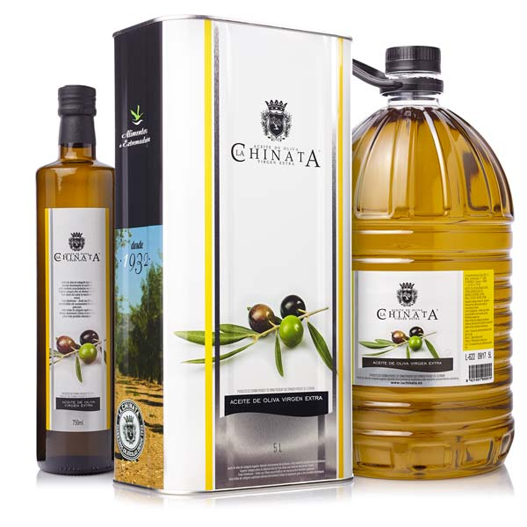
Aceite de oliva virgen extra
DESCRIPCIÓN: Aceites con un excelente sabor y para muchas utilidades.
CURIOSIDADES: cada formato trae una cantidad.
Formato pequeño: 250 ml Formato mediano: 750 ml
Formato grande: 1 l
PRECIO:
INDICE ALIMENTACION:

Slide 3
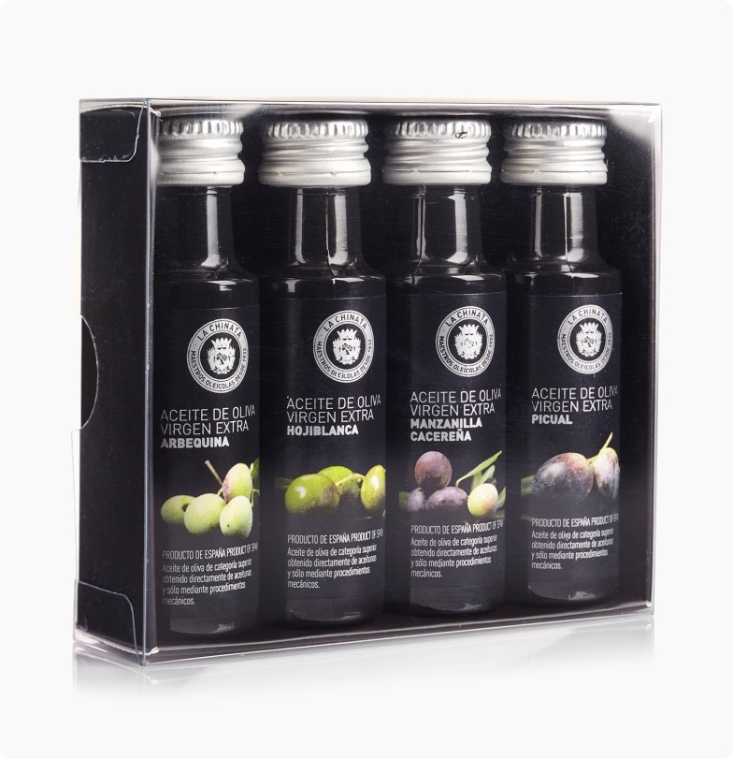
Cata de aceites
DESCRIPCIÓN: variedad de aceites de oliva, diferenciados por la madurez de la oliva.
CURIOSIDADES:
CURIOSIDADES: 150 ml por botella. 4 por pack
PRECIO:
INDICE ALIMENTACION:

Slide 4
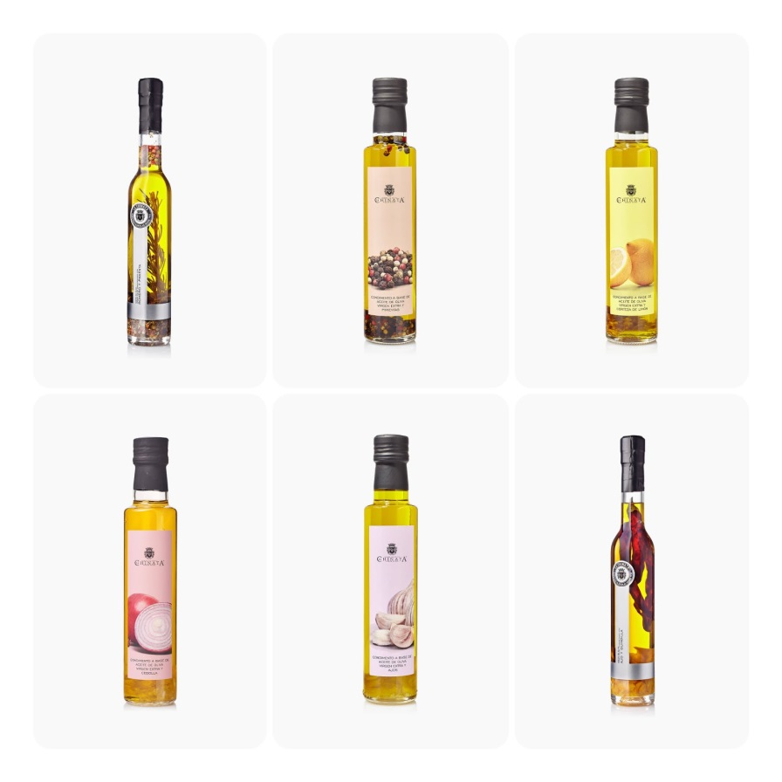
ACEITES AROMATIZADOS
DESCRIPCIÓN: gama de aceites con diferentes trazas de condimentos.
PRECIO:
CURIOSIDADES: Cada formato trae 750 ml.
Variedades: romero, trufa, limón, ajo, cebolla y guinda.
INDICE ALIMENTACION:

Slide 5
TOMATE FRITO
DESCRIPCIÓN: tomate obtenido de Miajadas y procesado por industrias miajadeñas.
CURIOSIDADES: tomcoex: 350 g por brik.
solís: 3 por 200 g por unid.
PRECIO:
INDICE ALIMENTACION:

Slide 6
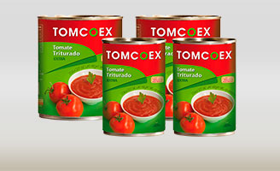
Tomate Triturado
DESCRIPCIÓN: tomate obtenido de Miajadas y triturado por industrias miajadeñas.
CURIOSIDADES:
PRECIO:
CURIOSIDADES: cada formato trae una cantidad. Formato de 750g
INDICE ALIMENTACION:

Slide 7
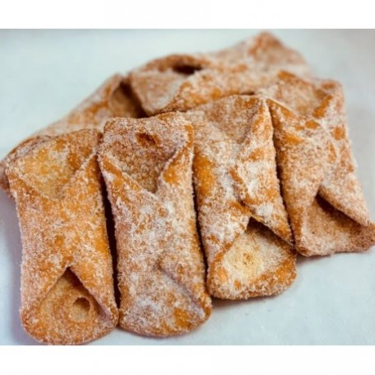
PRESTINOS EXTREMEÑOS
DESCRIPCIÓN: prestinos caseros elaborados con productos de nuestra tierra.
CURIOSIDADES: 500g por paquete
PRECIO:
INDICE ALIMENTACION:

Slide 8
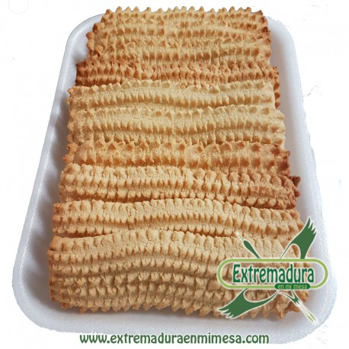
GALLETAS RIZADAS
DESCRIPCIÓN: galletas rizadas caseras elaboradas con productos de nuestra tierra y con gran sabor.
CURIOSIDADES:
CURIOSIDADES: 12 galletas por bandeja.
PRECIO:
INDICE ALIMENTACION:

Slide 9
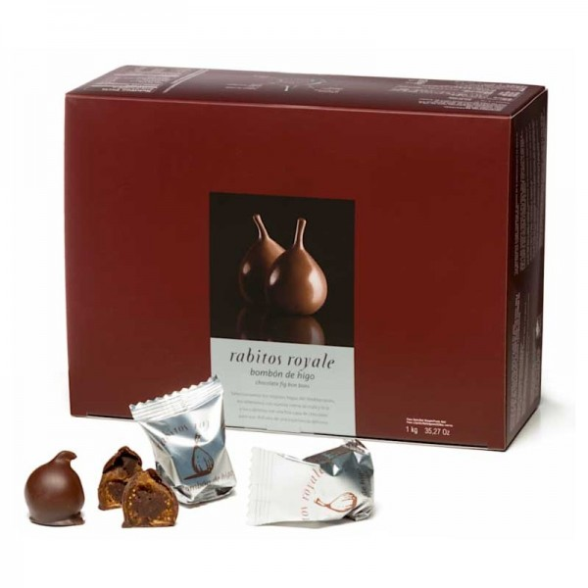
BOMBONES DE HIGOS
DESCRIPCIÓN: delicioso postre hecho con higos y chocolate.
CURIOSIDADES:
CURIOSIDADES: diferentes formatos
INDICE ALIMENTACION:

Slide 10
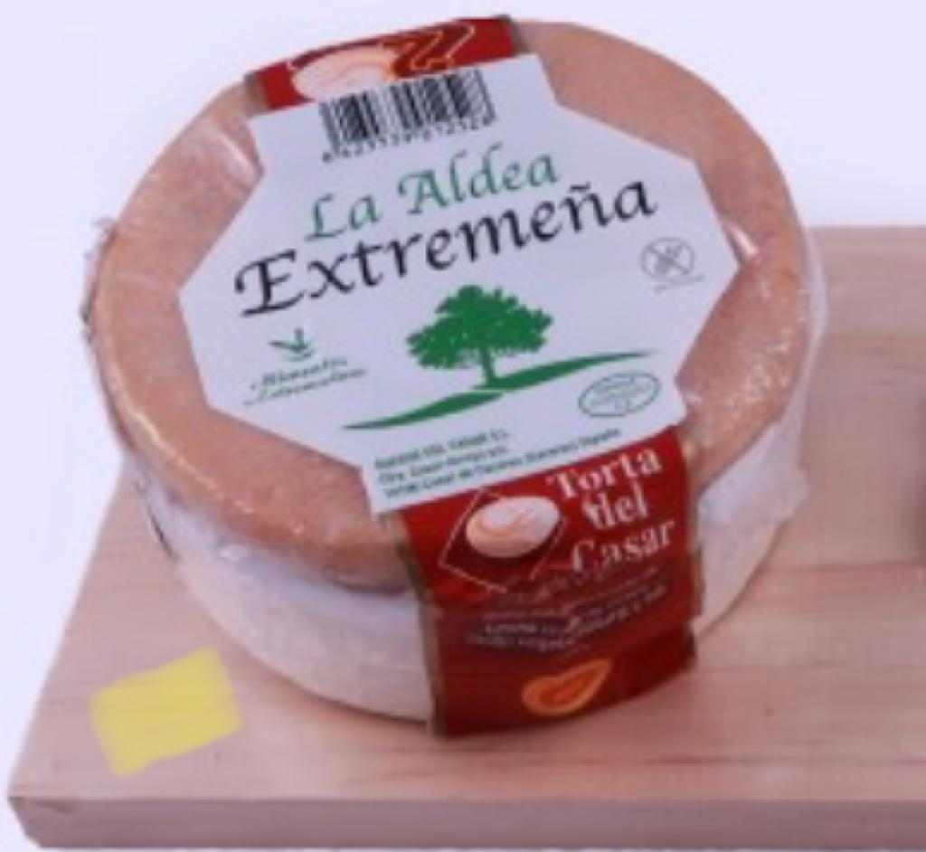
QUESO DE OVEJA
DESCRIPCIÓN: delicia extremeña.
CURIOSIDADES: interior cremoso
PRECIO:
INDICE ALIMENTACION:

Slide 11
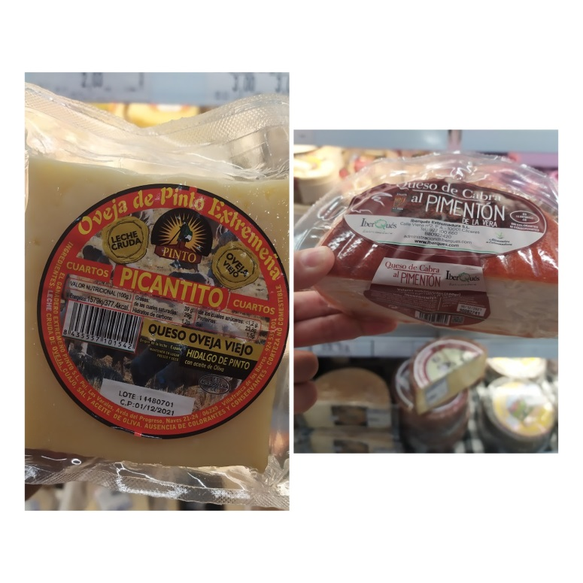
QUESO CURADO
DESCRIPCIÓN: delicia picante o con sabor fuerte
CURIOSIDADES:
CURIOSIDADES:1º una cuña
2º medio
PRECIO:
INDICE ALIMENTACION:

Slide 12
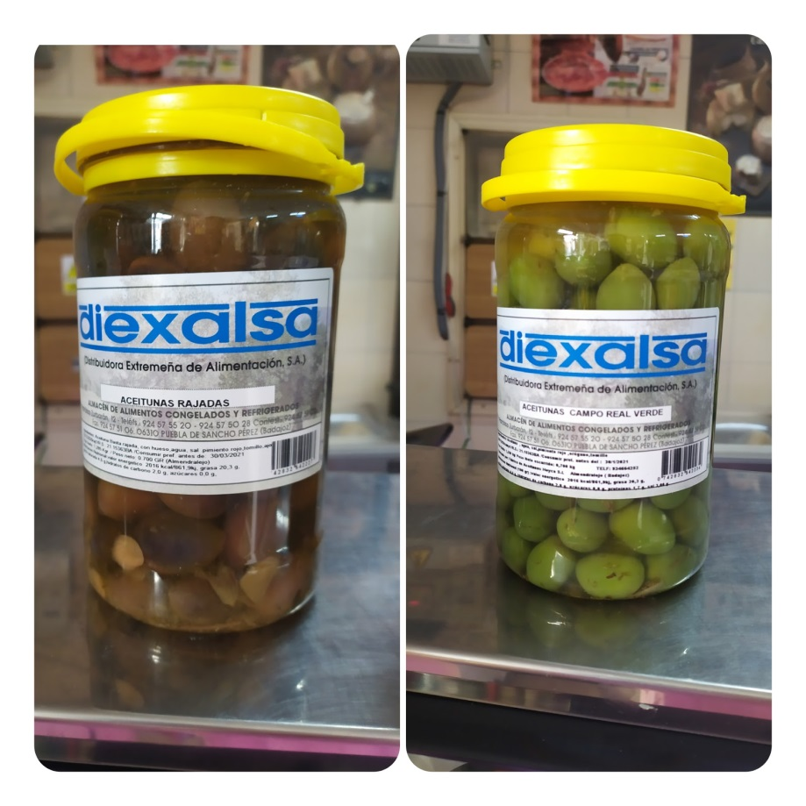
ACEITUNAS MACHADAS
DESCRIPCIÓN: aceituna con un guiso típico extremeño
CURIOSIDADES: 500 g por tarrina
PRECIO:
INDICE ALIMENTACION:

Slide 13
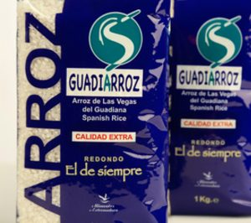
Arroz
DESCRIPCIÓN: arroz cosechado y empaquetado en una empresa miajadeña.
CURIOSIDADES: 1 kg
CURIOSIDADES: 1 kg
PRECIO:
INDICE ALIMENTACION: 00

Slide 14
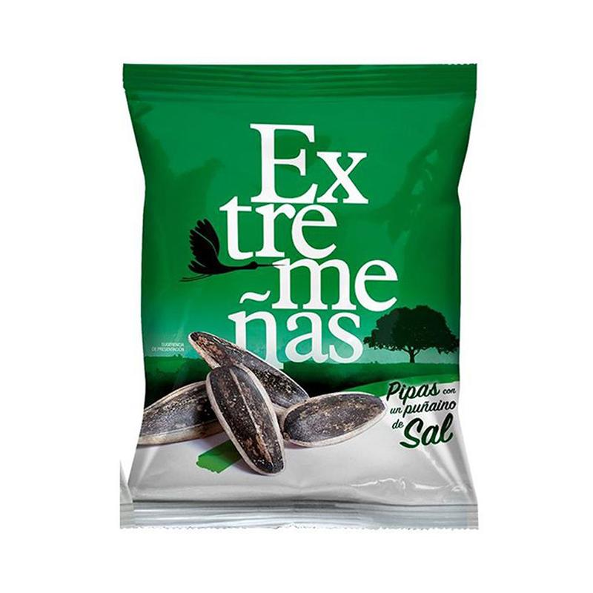
Pipas Extremeñas
DESCRIPCIÓN: pipas típicas hechas en Extremadura.
CURIOSIDADES:
PRECIO:
INDICE ALIMENTACION:

Slide 15
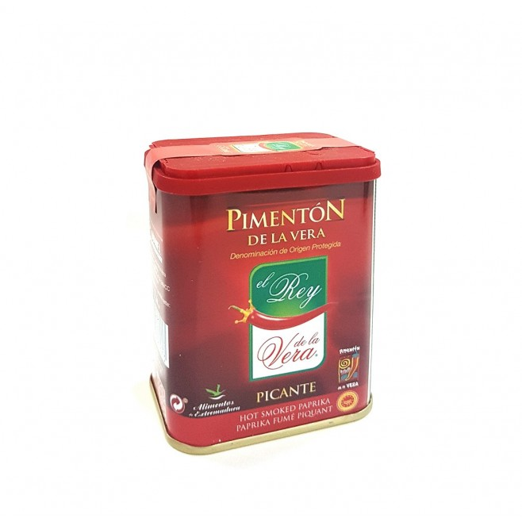
PÍMENTON DE LA VERA
DESCRIPCIÓN: condimento típico extremeño.
CURIOSIDADES: 75 g
PRECIO:
INDICE ALIMENTACION:

Slide 16
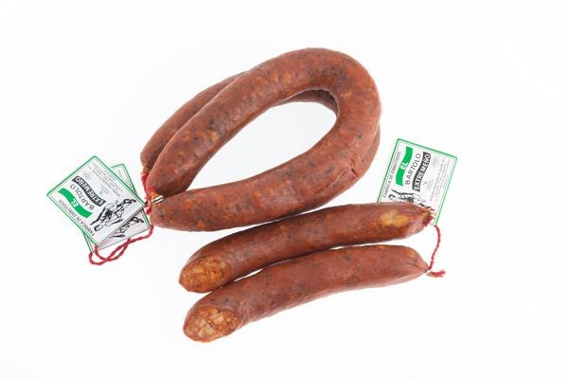
MORCILLA DE PATATA, CALABAZA
DESCRIPCIÓN: Morcilla elaborado por una empresa Miajadeña
CURIOSIDADES:
CURIOSIDADES: Envasado al vacío.
Puede ser picante y dulce.
PRECIO:
INDICE ALIMENTACION:

Slide 17
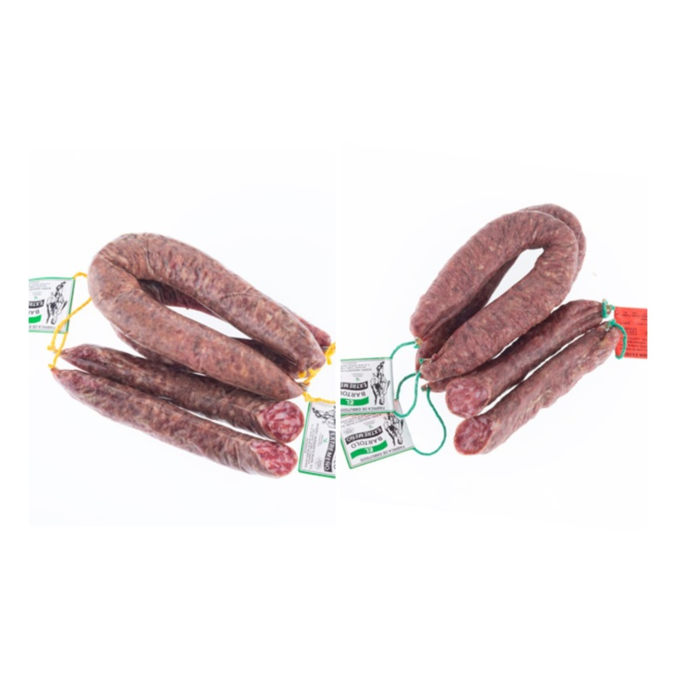
SALCHICHÓN
DESCRIPCIÓN: Salchichón elaborado por una empresa Miajadeña.
CURIOSIDADES: Envasado al vacío.
PRECIO:
INDICE ALIMENTACION:

Slide 18
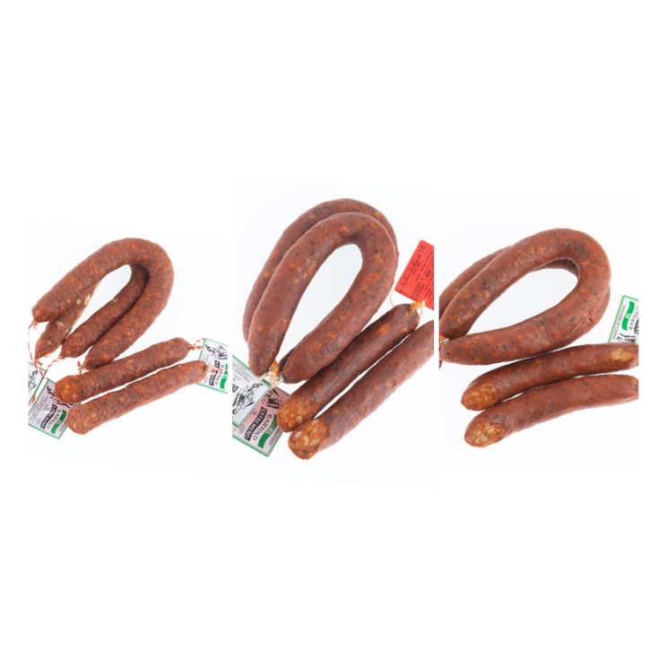
CHORIZO
DESCRIPCIÓN: chorizo elaborado por una empresa Miajadeña.
CURIOSIDADES: Envasados al vacío.
Dulce o picante, sin gluten y sin lactosa
PRECIO:
INDICE A MANO:

Slide 19
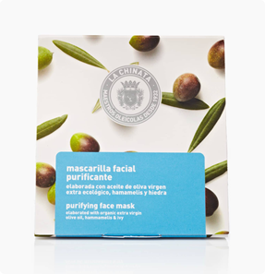
MASCARILLAS FACIALES
DESCRIPCIÓN: refrescantes e hidratantes
CURIOSIDADES:
CURIOSIDADES: 5 sobres por paquetes. Elaborada con sales.
PRECIO:
INDICE HIGIENE:

Slide 20
VELAS AROMATIZADAS
DESCRIPCIÓN: vela en vaso de cristal, de diferentes olores, elaborada con productos extremeños(higo, cereza, ajo)
CURIOSIDADES: Al arder deja un agradable perfume en el ambiente. Venta individual
PRECIO:
INDICE HIGIENE:

Slide 21
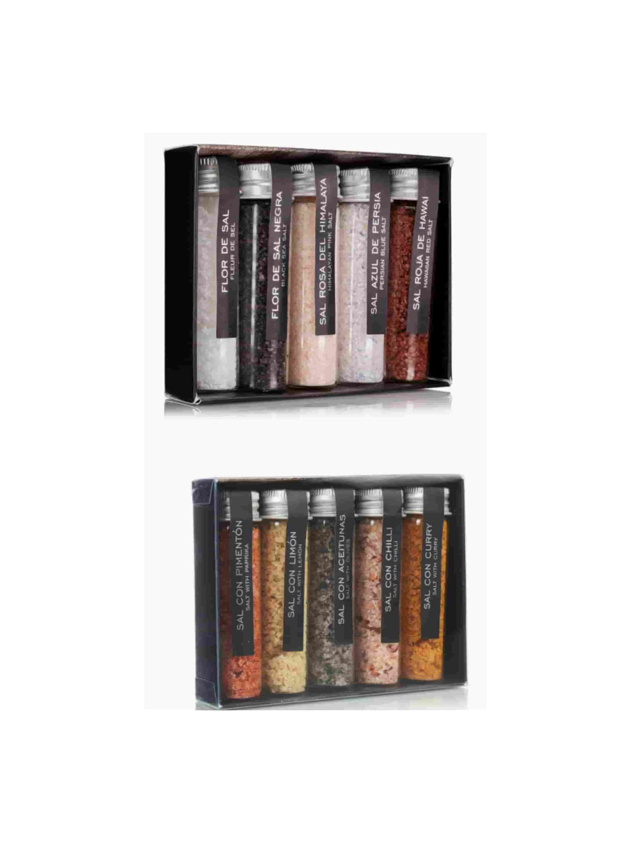
SALES DE BAÑO ANTIOXIDANTES
DESCRIPCIÓN: sales antioxidantes y enriquecedoras para tu piel.
CURIOSIDADES: 2 tipos de pack., cada uno contiene 5 botes por pack de diferentes olores
PRECIO:
INDICE HIGIENE:

